Slide 1

大模型对 AI系统的挑战
ZOMI

Slide 2
Talk Overview
AI 系统概述
AI 历史，现状与发展
算法与体系结构的进步
AI 系统的组成与生态
大模型对AI系统的挑战
AI 芯片
AI 编译器
AI 推理引擎
AI 开发框架
异构集群调度与管理
AI 大模型

Slide 3
Talk Overview
大模型对 AI 系统的挑战
什么是大模型
大模型在算法层挑战
大模型对 AI 系统冲击
大模型 + AI 系统技术栈

Slide 4
1. 什么是大模型

Slide 5
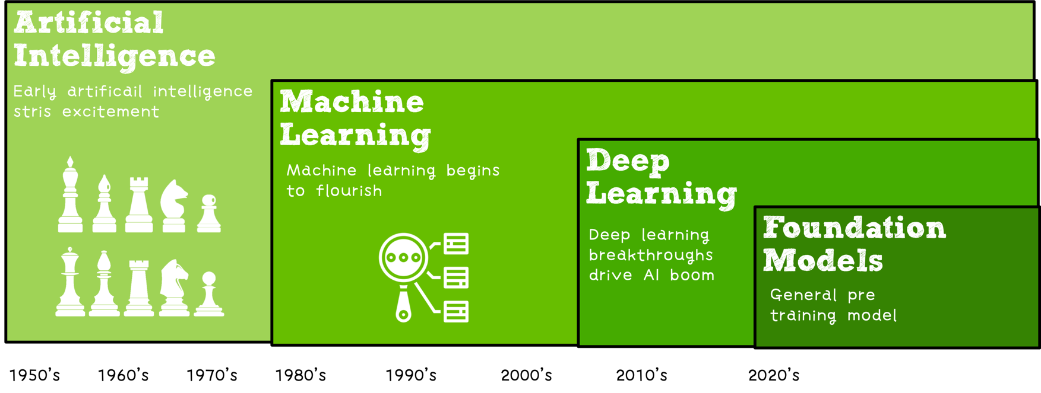
AI 发展历程到了大模型时代

Slide 6
思考
为什么预训练网络模型变得越来越重要？
预训练大模型的未来的发展趋势是什么？
如何预训练一个百亿规模的大模型？

Slide 7
深度学习迎来大模型（Foundation Models）

Slide 8
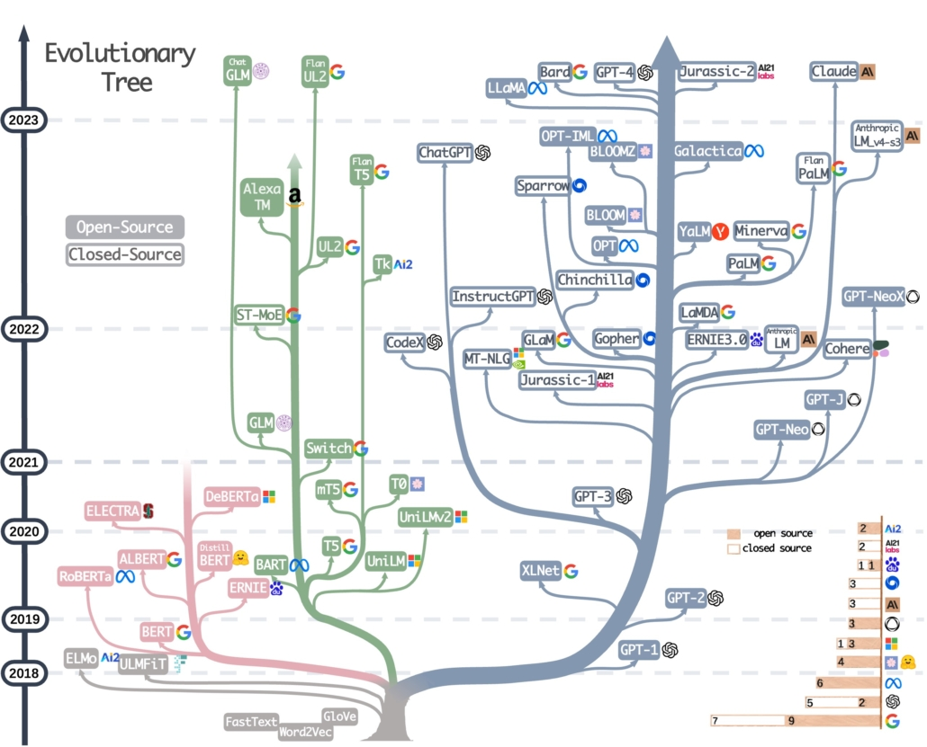
深度学习迎来大模型（Foundation Models）

Slide 9
L2 场景大模型
政务热线务
慧眼识别
…
网点助手
财务分析
…
器件分配
供应链物流
…
分子优化
药物筛选
….
异物检测
挖进序列检测
…
铁路检测
…
台风预警
海浪预测
…
…
L1 行业大模型
政务
大模型
金融
大模型
制造
大模型
药物分子
大模型
矿山
大模型
铁路
大模型
气象
大模型
…
L0 基础大模型
LLM
语言大模型
LMM
多模态大模型
LVM
视觉大模型
LSM
科学计算大模型
…

Slide 10
深度学习通过分类等任务去感知信号
CV
NLP
Audio

Slide 11
深度学习迎来大模型（Foundation Models）
用ChatGPT写论文忘删生成按钮，出版商：撤稿
GPT生成有关独角兽的假新闻

Slide 12
深度学习迎来大模型（Foundation Models）
Stable Diffusion 自动进行图文生成，MiniGPT4理解图文

Slide 13
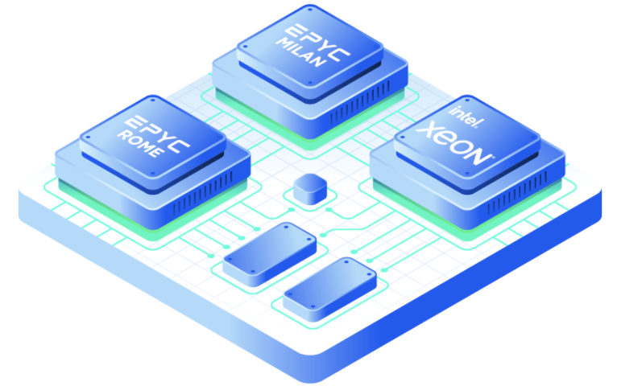
从感知到认知，专用到通用
AI发展跨越拐点，从感知智能走向认知智能，具体体现在AGI走向内容生成，从专用走向通用；
Storage & Computing
Recognize of images, text, object, speech
Organize and generate knowledge, reasoning
计算
感知
认知

Slide 14
从感知到认知，专用到通用
AI发展跨越拐点，从感知智能走向认知智能，具体体现在AGI走向内容生成，从专用走向通用；
2016 年
2018 年

Slide 15
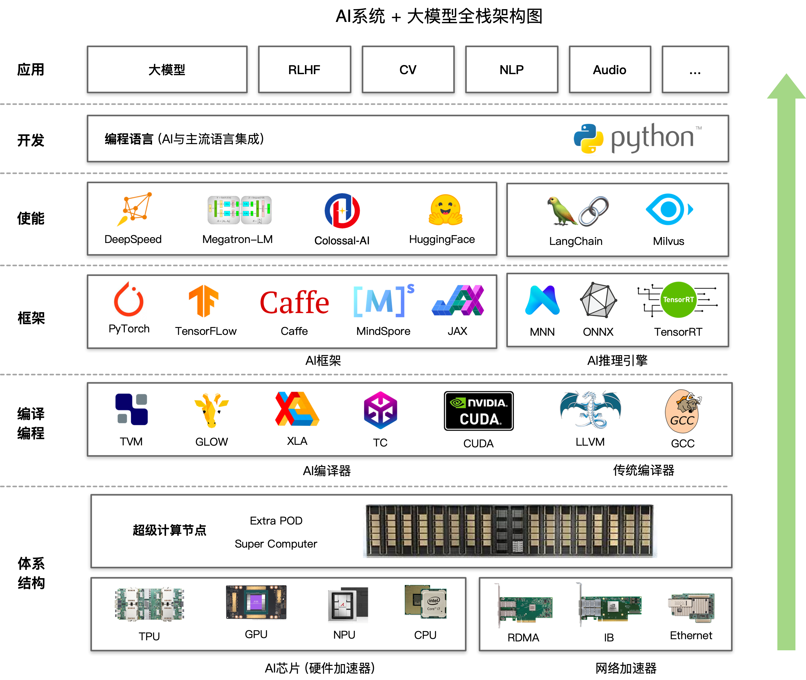
AI系统
名字大家大胆地贡献 ~
《AI 系统原理解密》《大模型遇上AI系统》 叭叭叭~

Slide 16
深度学习迎来大模型（Foundation Models）
让模型变大、让参数量爆炸式增长，真的能让AI模型学习变得更好？
大模型能让机器带来真正的人工智能？

Slide 17
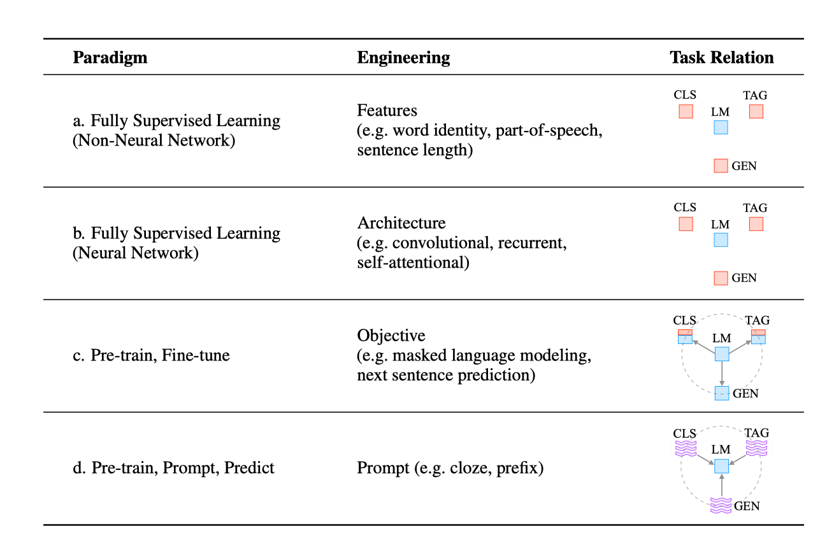
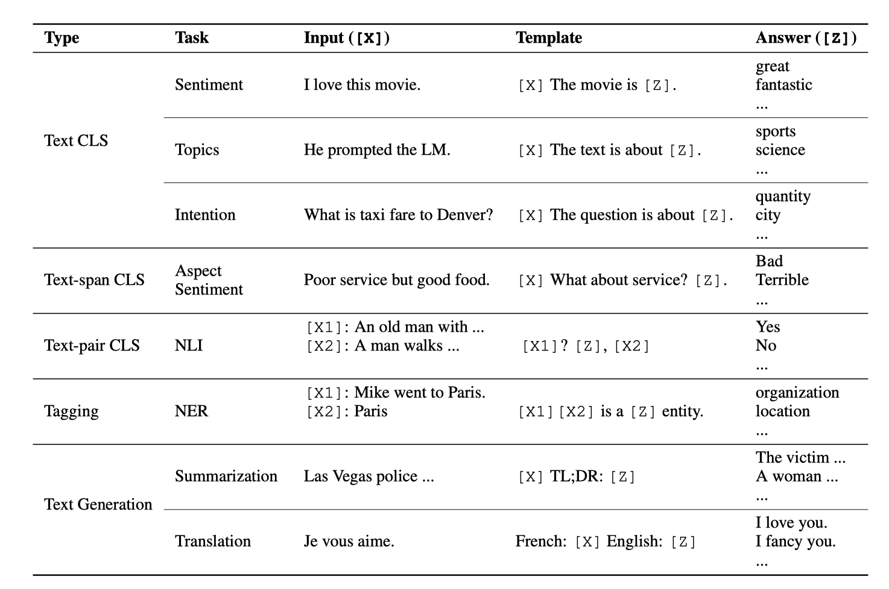
大模型具体作用（I）
模型碎片化，大模型提供预训练方案

Slide 18
大模型具体作用（I）
模型碎片化，大模型提供预训练方案
T0 继承Instruction Tuning思想，一共收集了171个多任务数据集，总共创建了1939个prompt
Google ExT5将上述的多任务训练过程前置到预训练中，共构建了107个NLP多任务数据集

Slide 19
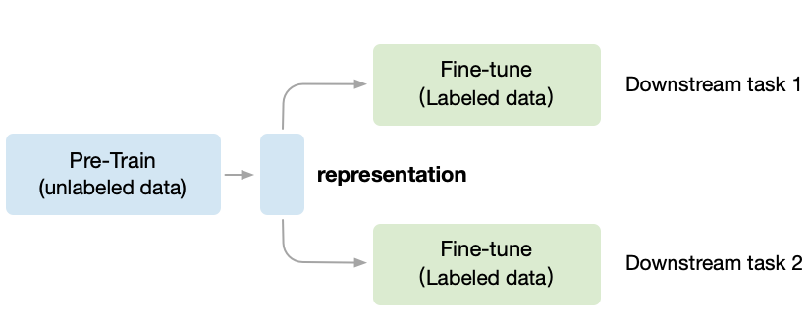
大模型具体作用（II）
大模型具备自监督学习功能，降低训练研发成本

Slide 20
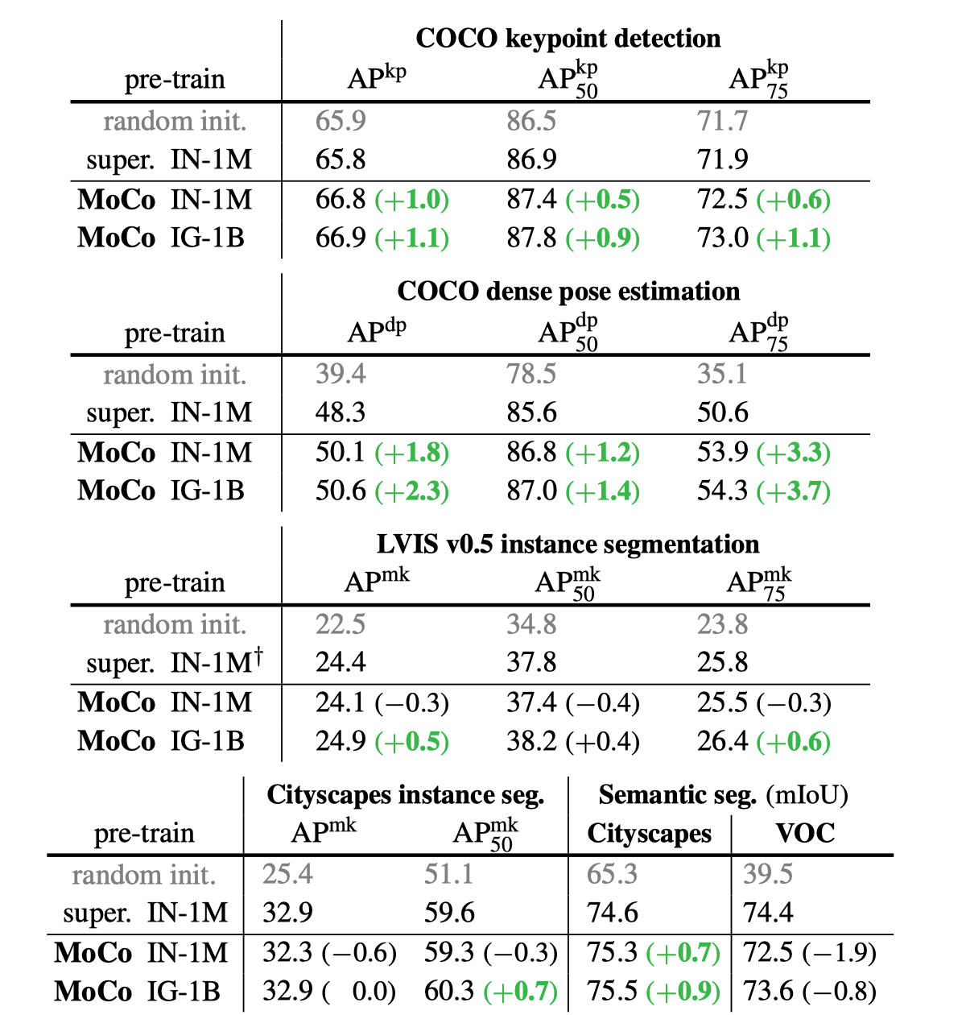
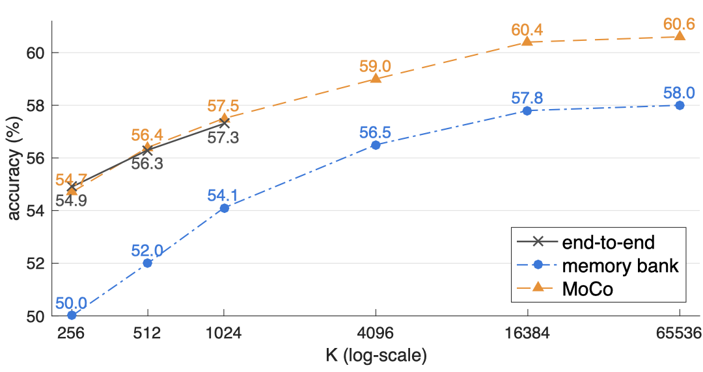
大模型具体作用（III）
大模型有望进一步突破现有模型结构的精度局限

Slide 21
总结与思考
自监督学习，可以减少数据标注，降低训练研发成本；
模型参数规模越大，有望进一步现有模型结构的精度局限突破；
RLHF 等强化学习方法，实现对真实世界和人类反馈理解能力；
解决模型碎片化，提供预训练方案，提升few-shot能力；

Slide 22
2. 大模型在
算法层面的挑战

Slide 23
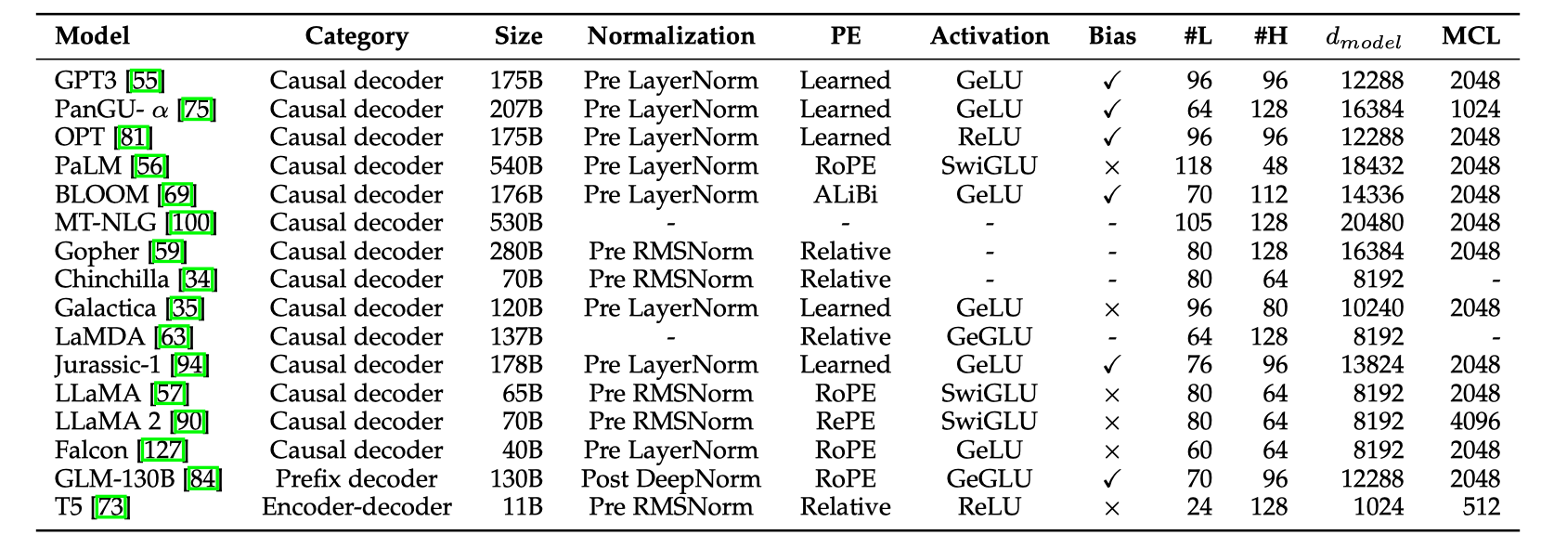
大模型训练挑战（I）：内存 HBM 需求大
175B参数模型，权重参数320GB（FP16+FP32），参数放内存占用700GB内存（HBM），训练过程会增加7~8倍内存开销~5600GB内存（权重+激活+优化器状态等），NPU 64G显存需要87张卡才能放下一个大模型。

Slide 24
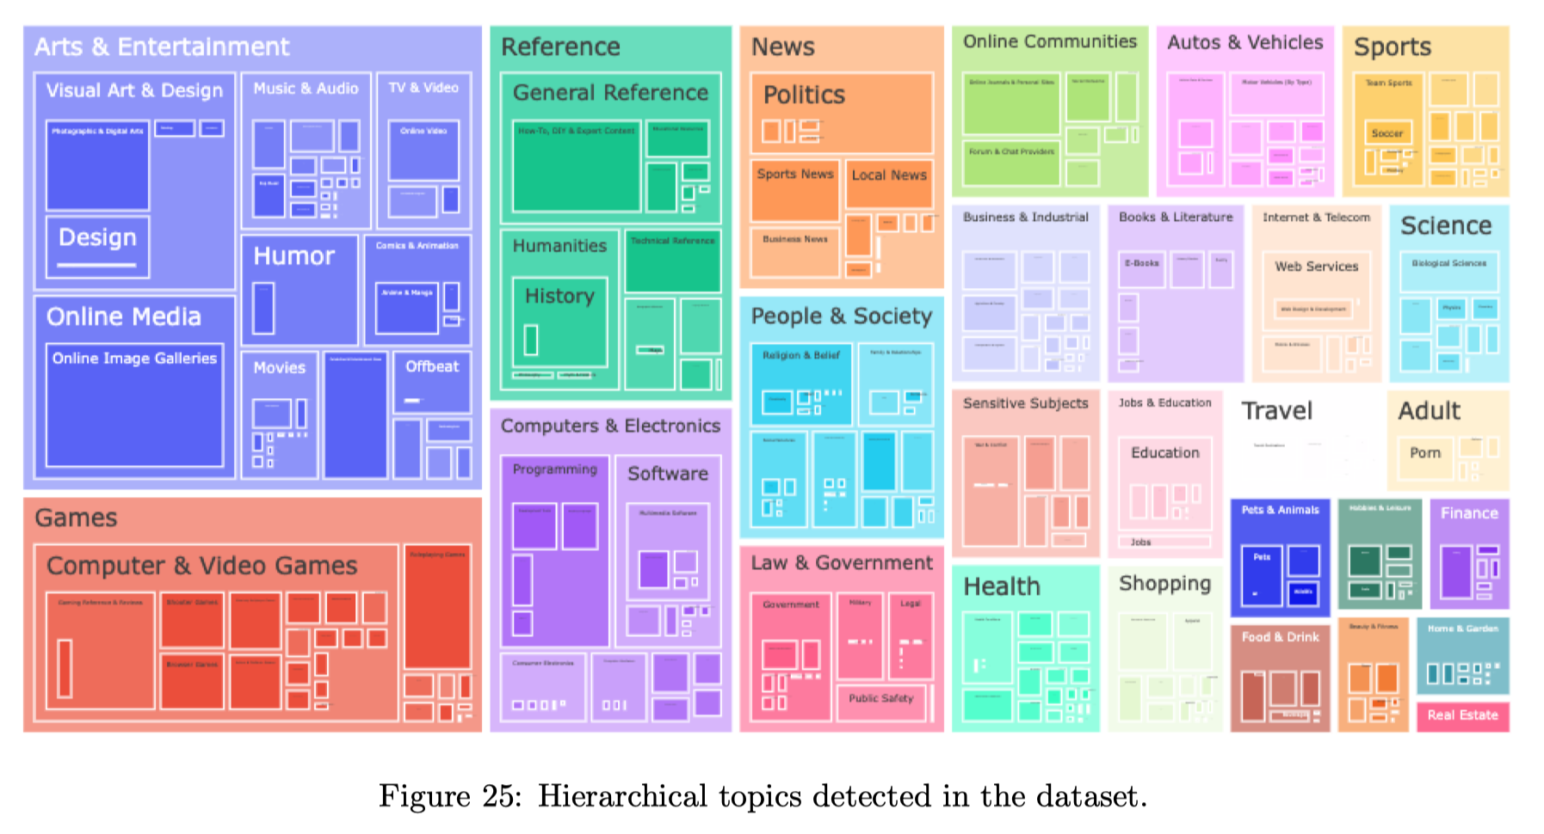
大模型训练挑战（I）：内存 HBM 需求大
175B参数模型，预训练需要 ~300B Tokens 的语料数据训练一轮 Epoch，因此 87 张卡HMB不能全用于放模型，需要留有一大部分给数据（Batch Size）。

Slide 25
大模型训练挑战（II）：通信带宽影性能
大模型参数量过多，需要对模型进行切分（模型并行/数据并行），因此引入了通信问题。通讯过程，需要综合考虑数据参数量、计算量、计算类型、数据样本量、集群带宽拓扑和通讯策略等不同的因素，最大化利用通讯效率，提高通讯比。

Slide 26
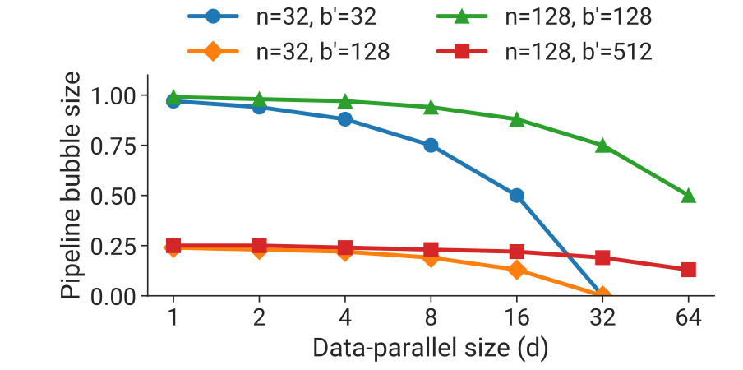
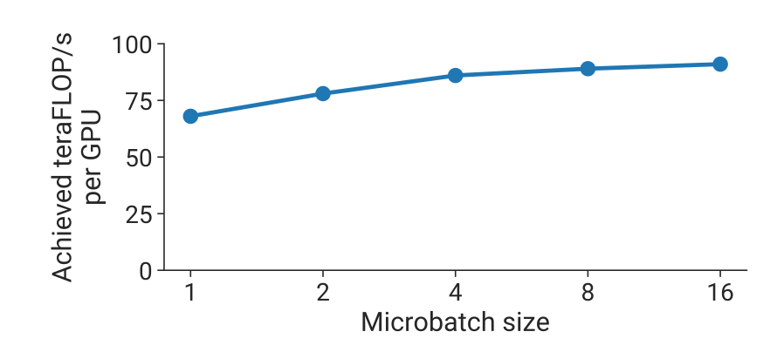
大模型训练挑战（III）：性能调优难
大规模训练中，不仅要求AI芯片的计算性能足够强悍，同时也依赖于AI框架的大规模分布式训练的运行和调度效率，以及在分布式并行等各种优化手段的权衡。

Slide 27
大模型训练挑战（IIII）：调优难点增大
在数千节点的集群上进行模型开发，听到就头皮发麻。
我平时把EfficientNet网络模型魔改，还不一定能够收敛，调一次参数再训练一次，单机多卡一个星期就过去了。那要是大模型训练了1个月遇到Loss跑飞了怎么办？

Slide 28
大模型训练挑战（IIII）：调优难点增大
在数千节点的集群上，要保证计算的正确性/性能/可用性，调优难度增加，发现精度问题难以排查，故障恢复影响整个集群作业。

Slide 29
大模型训练遇到的挑战
175B参数模型，参数放内存占用700GB内存（HBM），训练过程会增加7~8倍内存开销~5600GB内存
不仅要求AI芯片的计算性能足够强悍，同时也依赖于AI框架的大规模分布式训练的运行和调度效率
内存
性能
大模型参数量过多，需要对模型进行切分（模型并行/数据并行），因此引入了通信问题。
在数千节点的集群上，要保证计算的正确性/性能/可用性
通讯
调优
大模型训练考验的是算法、数据、框架、资源调度
全栈和全流程的综合能力

Slide 30
3. 大模型对
AI 系统冲击

Slide 32
大模型使能层：分布式训练推理框架
解决大模型的分布式训练问题：提供数据并行、模型并行和流水线并行等分布式并行模式。以集合通信和参数服务器方式进行资源整合。

Slide 33
硬件体系结构：存储、组网和资源管理
集群硬件体系结构：负责集群的建设，包括存储、网络和程序的执行，互联与加速。
作业调度和资源管理：在更广的层面，作业与作业间需要平台提供调度，运行期资源分配与环境隔离，异构资源集群管理等。将服务器资源池化，通过高效的调度器结合深度学习作业特点和异构硬件拓扑进行高效调度。

Slide 34
硬件体系结构：AI 芯片 & 网络加速器
硬件接口抽象：GPU\TPU\NPU和各种 DSA。统一硬件接口抽象可以复用编译优化策略，让优化与具体底层设备和体系结构适当解耦。
可扩展网络：RDMA，InifiBand，NVLink 等。提供高效 NPU 到 NPU 互联，更高带宽，更灵活通信原语与高效的通信聚合算法。

Slide 35
4. 大模型 +
AI 系统技术栈

Slide 36
大模型 + AI 系统技术栈
应用算法（Algorithm） | 领域算法 | LLaMA、GPT、GLM、BLOOM、Reinforce Learning
开发编程（Development） | 集成开发环境 | 编程环境：VS Code, Jupyter Notebook, PyCharm
 | 编程语言 | 与主流语言集成： PyTorch and Tensorflow etc. inside Python
使能（Enable） | 分布式框架 | 张量并行、数据并行、流水并行 | 张量数据库 | RLHF | Prompt/Instruct Engineer
框架（Frameworks） | AI框架、推理引擎 | 中间表达（IR）、前端 API | 编译优化（Compilation） | 图优化与图执行调度 | 推理优化
 |  | 基本数据结构：张量（Tensor） | 词法、语法、语义分析 | 计算图动静统一 | 常量折叠&冗余节点消除等
 |  | 基本计算单元：有向无环图（DAG） | 自动微分 | 计算图控制流 | 模型压缩：蒸馏剪枝与量化
异构与编译（Compiler） | 编程编译 | 前端优化 | 数据格式布局转换 | 内存分配 | 公共表达式消除
 |  | 后端优化 | 代码优化、代码生成 | 算子循环优化 | 令和内存优化
 |  | 编程模型：CUDA/Ascend C/Band C |  | AI编译器：TVM、XLA、TC
 |  | LLVM/GCC
 | 底层通信 | HCCL/NCCL、通信原语、集合通信算法
体系结构（Architecture） | 计算节点 | 计算集群资源管理、作业调度、多级存储、千卡/万卡组网
 | 底层硬件 | AI芯片：CPU/GPU/AISC/FPGA/TPU/NPU |  | 网络加速器：RDMA/IB/ROCK/NVLink/HCCS

Slide 37
总结

Slide 38
总结
大模型指具有大量参数和计算资源的 AI 模型，通常在训练过程中需要大量的数据和计算能力，并且具有数百万到数十亿个参数。
大模型在训练遇到的挑战体现在4方面：内存墙、通信墙、调优墙、开发墙，需要通过 AI 系统全栈进行优化。
大模型对 AI 系统冲击严重，不仅仅在集群组网、网络存储、资源调度等硬件，还涉及框架、应用算法、分布式并行、训练到推理全流程软硬件协同。
大模型 + AI 系统技术栈与传统 AI 系统技术栈增加了更多细节，和大模型使能层。

